Slide 1
Женщины войны
ГБОУ Школа № 1352 г. Москва
1941-1945
Политова С.В.,
учитель химии высшей квалификационной категории

Slide 2
Родина в полной мере оценила их заслуги. 90 женщин заслужили звание Героя Советского Союза за подвиги, совершенные в годы ВОВ, а еще четверо стали полными кавалерами ордена Слава. А женщин ― кавалеров других орденов и медалей сотни тысяч.

Slide 3
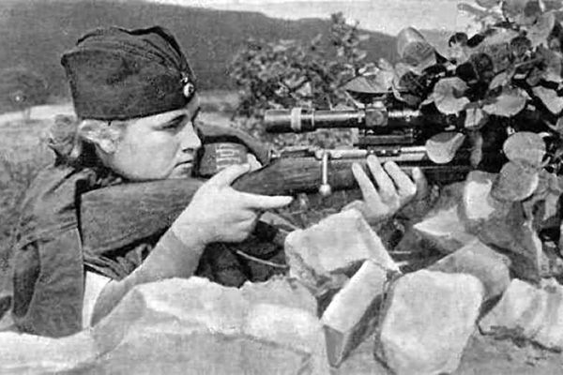
Снайперы
Кроме Павличенко высшей награды за искусство меткой стрельбы были удостоены еще пять ее боевых подруг, и три из них — посмертно.

Slide 4
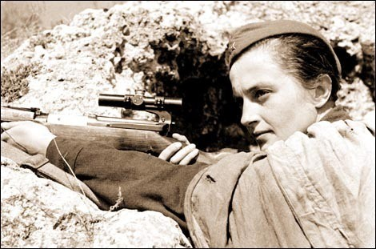
Людмила Павличенко
12.07.1916 года [Белая Церковь]- 27.10.1974 года [Москва].

Slide 5
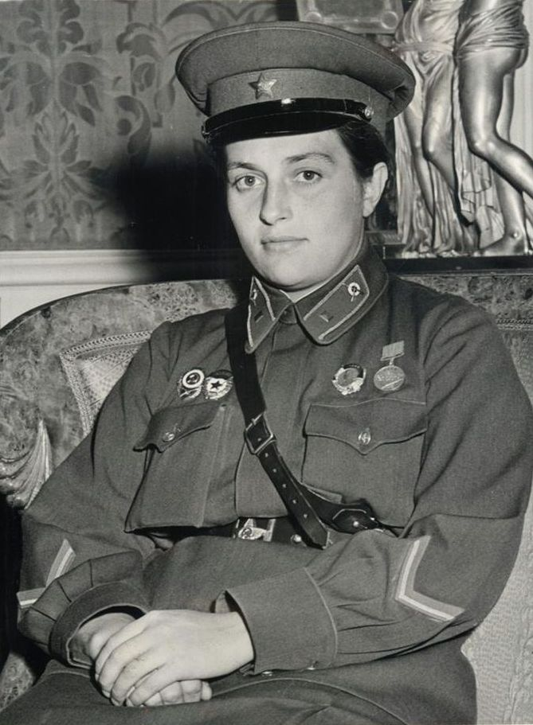
Людмила Павличенко

Slide 6
Людмила Павличенко
Награды:
- Герой Советского Союза — Медаль «Золотая Звезда» номер 1218
- Два Ордена Ленина
- Медали
* Именем Людмилы Павличенко названо судно Министерства рыбного хозяйства.
* О поединке Павличенко с немецким снайпером Н. Атаров написал рассказ "Дуэль"

Slide 7
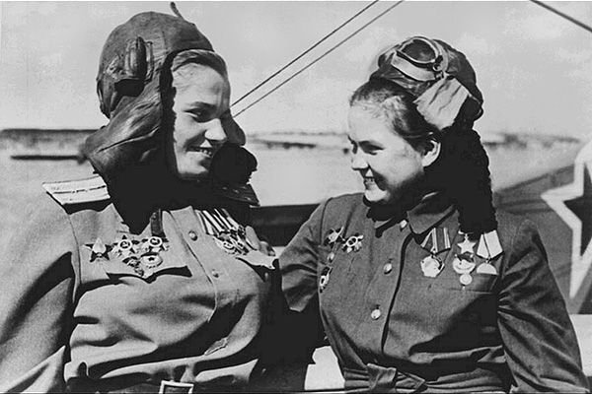
Летчицы
Из 32 женщин-летчиц, получивших звание Героя Советского Союза, 23 — «ночные ведьмы»

Slide 8
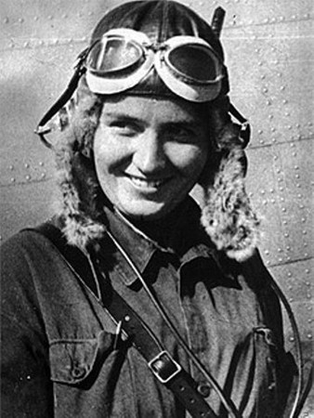
Марина Раскова
Пилот, Герой Советского союза, установила несколько женских рекордов по дальности перелетов. Создала женский боевой легкобомбардировочный полк, прозванный немцами "Ночные ведьмы".

Slide 9
Марина Раскова
2 ноября 1938 года Расковой Марине Михайловне присвоено звание Героя Советского Союза с вручением ордена Ленина, а после учреждения знака особого отличия ей была вручена медаль "Золотая Звезда" № 106.

Slide 10
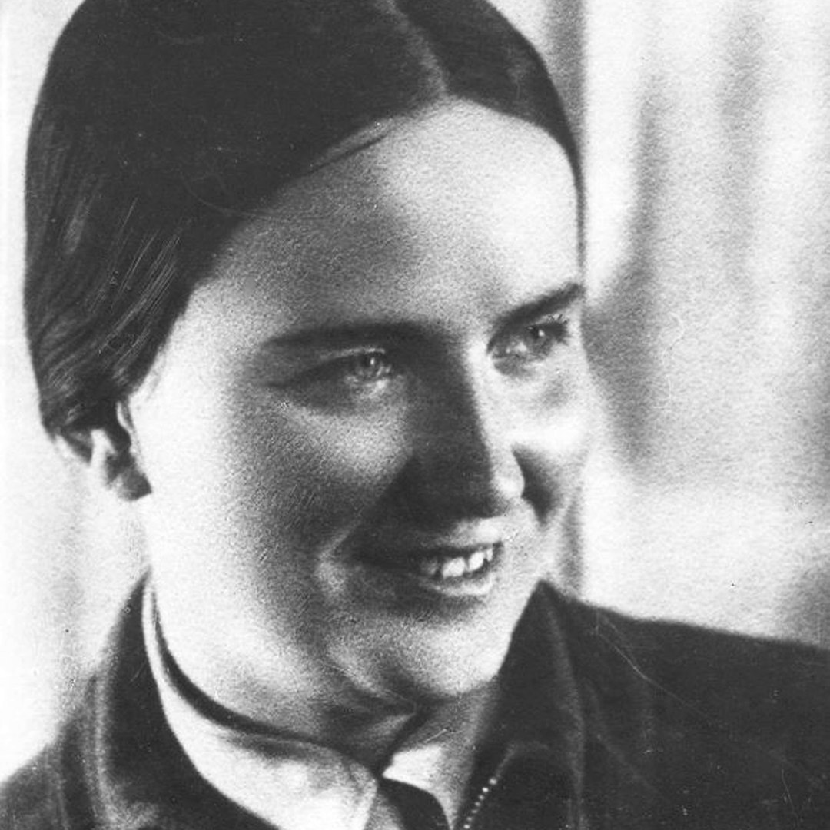
Марина Раскова
Награждена 2 орденами Ленина, орденом Отечественной войны 1-й степени.

Slide 11
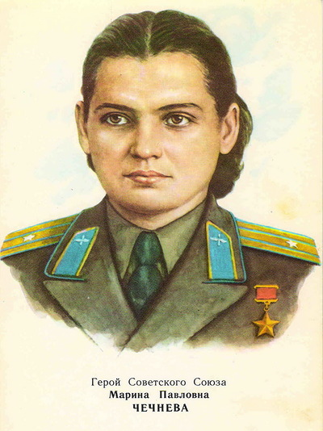
Марина Чечнева
Родилась 15 августа 1922 года в селе Протасово Орловской области, в семье рабочего.

Slide 12
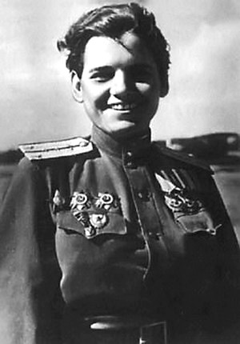
Марина Чечнева
Совершила 810 боевых вылетов на бомбардировку войск противника, сбросив на войска противника 115 тонн бомб, уничтожила 6 складов, 5 переправ, 1 железнодорожный эшелон, 1 самолёт, 4 прожектора, подавила огонь 4 зенитных батарей. Жила в Москве. Умерла 12 января 1984 года.

Slide 13
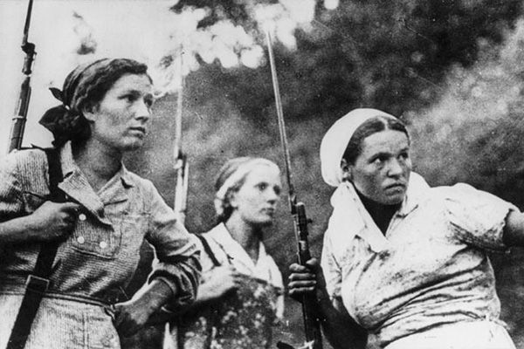
Среди Героев Советского Союза женщин-подпольщиц и партизан — 28.
Подпольщицы и партизаны

Slide 14
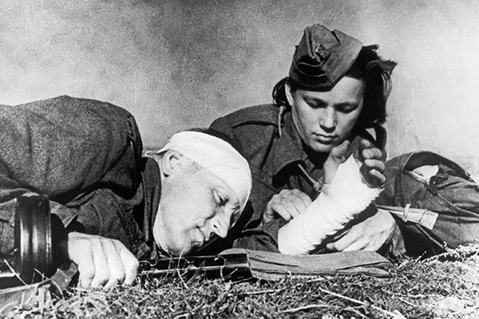
Медики
По числу Героев Советского Союза женщины-медики на третьем месте: 15 человек.

Slide 15
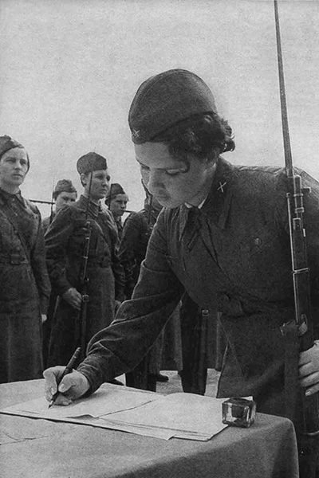
Пехотинцы
Среди женщин-пехотинцев — шесть Героев Советского Союза, пять из них получили это звание посмертно.

Slide 16
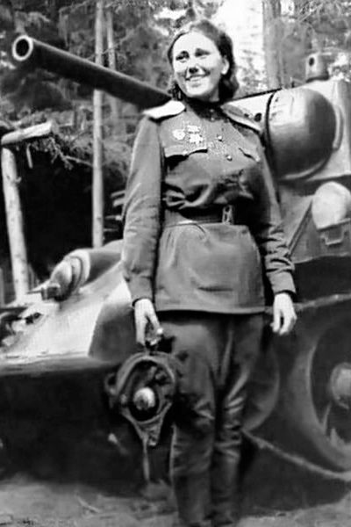
Танкисты
Две женщины-танкиста получили звание Героя Советского Союза, и одна из них — Мария Октябрьская — посмертно.

Slide 17
Танкисты
Собственный в прямом смысле слова: танк «Боевая подруга», на котором Мария воевала механиком-водителем, был построен на деньги, собранные ею и ее сестрой после того, как женщина узнала о гибели своего мужа, полкового комиссара Ильи Октябрьского. Чтобы добиться права занять место за рычагами своего танка, Марии Октябрьской пришлось обращаться лично к Сталину, который помог ей попасть на фронт. И высокое доверие женщина-танкист оправдала в полной мере.

Slide 18
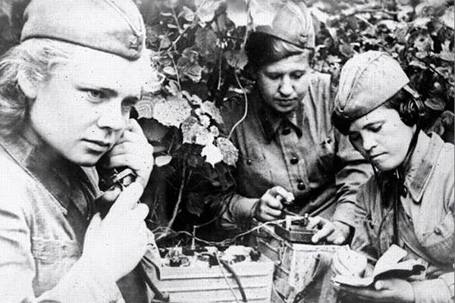
Связистки
обе девушки, заслужившие столь высокое звание, получили его посмертно ― как Елена Стемпковская, во время боя своего батальона в окружении вызвавшая огонь артиллерии на себя и погибшая во время прорыва к своим.

Slide 19
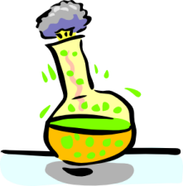
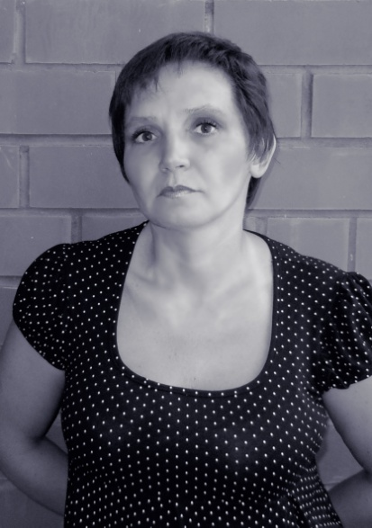
ФИО
Политова Светлана Викторовна
Высшее, закончила МОПИ им. Крупской
Образование
Педагогический стаж
15 лет
e-mail
politova11@yandex.ru
сайт
http://spolitova.ucoz.ru/

Slide 20
При копировании материалов ссылка на автора и сайт http://spolitova.ucoz.ru/ обязательна.

